Slide 1
Information communication Technology
Lesson 6
Creation QR Code, Online Measure and evaluation
ການສ້າງ QR Code ແລະ ການສ້າງແບບປະເມີນຜ່ານທາງອອນລາຍ
Presented by: Mrs. Kinnaly THIPPHAPHONE

Slide 2
1
ການສ້າງ QR Code
2
ເຄື່ອງມືແບບປະເມີນທາງອອນລາຍ
3
  ການນຳໃຊ້ Poll Everywhere

Slide 3

1
ການສ້າງ QR Code
QR Code ມີສັນຍາລັກເປັນຮູບສີ່ຫຼ່ຽມ ແລະ ເລີ່ມເຫັນແຜ່ຫຼາຍໃນບ້ານເຮົາ ເຊິ່ງ QR Code ຫຍໍ້ມາຈາກ Quick Response ເປັນບາໂຄດ 2 ມິຕິ ມີຕົ້ນກຳເນີດມາຈາກຢີ່ປຸ່ນ ໂດຍບໍລິສັດ Denso-Wave ຕັ້ງແຕ່ປີ 1994 ແລະ ເຮົາສາມາດນຳ QR Code ມາສະແດງ URL ຂອງເວັບໄຊເພາະວ່າ URL ໂດຍປົກກະຕິແລ້ວຈະຈື່ຈຳໄດ້ຍາກເພາະເປັນເສັ້ນທາງທີ່ຍາວຫຼາຍ ແລະ ມີຄວາມຊັບຊ້ອນ, ແຕ່ການນໍາໃຊ້ QR Code ແມ່ນມີຄວາມງ່າຍ, ສະດວກ, ວ່ອງໄວໃນການເຂົ້າຫາຂໍ້ມູນພຽງແຕ່ໃຊ້ມືຖືສະແກນ QR Code ເຮົາກໍ່ສາມາດເຂົ້າເຖິງຂໍ້ມູນນັ້ນໄດ້ທັນທີ.

Slide 4
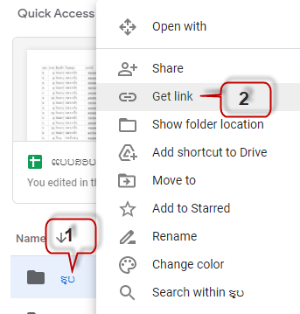
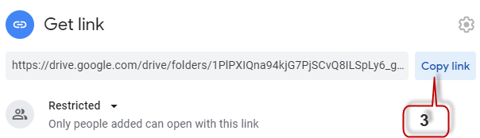

Slide 5
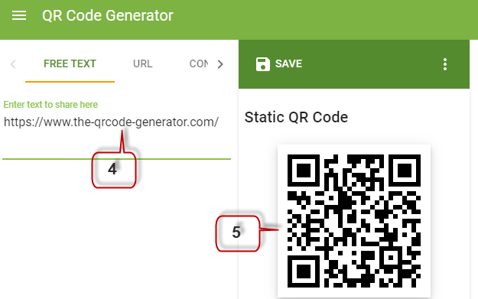

Slide 6
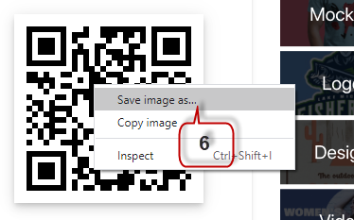

Slide 7
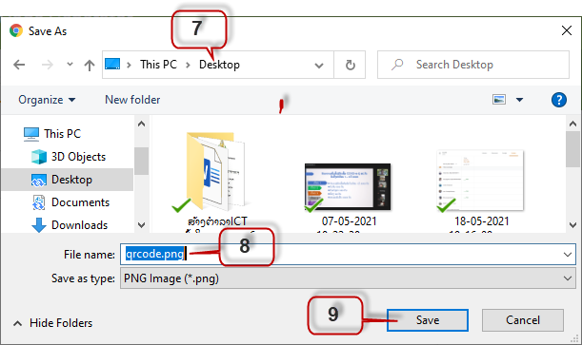

Slide 8
2
ເຄື່ອງມືແບບປະເມີນທາງອອນລາຍ
ການຈັດການຮຽນ-ການສອນໜຶ່ງໆ ຄວນມີການກວດສອບຄຸນນະພາບຂອງຜູ້ຮຽນ ຜູ້ສອນຕ້ອງມີຂະບວນການໃນການກວດສອບເປັນແຕ່ລະໄລຍະ ເພື່ອພິຈາລະນາວ່າຜູ້ຮຽນມີຄຸນສົມບັດ ແລະ ພຶດຕິກຳຕາມຈຸດປະສົງຂອງໂຮງຮຽນ, ສະຖານສຶກສາວາງອອກ ຫຼື ບໍ່? ຂະບວນການວັດ ແລະ ປະເມີນຜົນນີ້ຈຶ່ງເປັນເຄື່ອງມືທີ່ສຳຄັນສຳຫຼັບຄູໃນການວິເຄາະ ແລະ ຕັດສິນໃຈວ່າຜົນການຈັດການຮຽນ-ການສອນດັ່ງກ່າວບັນລຸຕາມເປົ້າໝາຍທີ່ຄາດໄວ້ຫຼືບໍ່ ອີກຢ່າງກໍ່ໄດ້ຂໍ້ມູນທີ່ເປັນແນວທາງໃນການພັດທະນາປັບປຸງຄຸນນະພາບການຮຽນການສອນໃຫ້ດີຂຶ້ນ.

Slide 9


Slide 10

Poll Everywhere
ເປັນເຄື່ອງມືໃນການສ້າງຄຳຖາມໃຫ້ຜູ້ຮຽນໄດ້ໂຕ້ຕອບ ຫຼື ມີສ່ວນຮ່ວມໃນການຈັດການຮຽນ-ການສອນ
(Active Learning) ເຮັດໃຫ້ເກີດປະຕິສຳພັນລະຫວ່າງຜູ້ຮຽນກັບຜູ້ສອນ.

Slide 11

Plickers
ຜູ້ສອນສາມາດໃຊ້ເຄື່ອງມືປະເມີນຜູ້ຮຽນໂດຍໂຫຼດແອບ Plickers ແລະ ເຈ້ຍຄຳຕອບສາມາດດາວໂຫຼດໄດ້ທີ່ www.plickers.com ຈາກນັ້ນກໍ່ພິມອອກມາເຊິ່ງເຈ້ຍຄຳຕອບແຕ່ລະຄົນຈະບໍ່ຄືກັນ ລັກສະນະໜ້າຕາຄືກັບກັບ QR Code ສາມາດພິກໄດ້ 4 ດ້ານເພື່ອປ່ຽນຄຳຕອບ A-B-C-D ເປັນເຄື່ອງມືທີ່ອອກແບບມາແບບລຽບງ່າຍໂດຍຜູ້ຮຽນບໍ່ຈຳເປັນຈະຕ້ອງມີມືຖື, ຄອມພິວເຕີ ຫຼື ອຸປະກອນອີເລັກໂທນິກ ຜູ້ຮຽນກໍ່ສາມາດປະຕິບັດການທົດສອບໄດ້.

Slide 12

Kahoot
ເປັນໂປແກຣມທີ່ໃຊ້ຕອບຄຳຖາມ ຄຳຕອບຜ່ານທາງອອນລາຍ ພ້ອມທັງສະຫຼຸບຜົນຄະແນນ ຄົນທີ່ໄດ້ຄະແນນຫຼາຍທີ່ສຸດແມ່ນຈະລຽງລຳດັບແຕ່ຫຼາຍຫາໜ້ອຍ, ຜູ້ຮຽນຕ້ອງຫຼິ້ນຜ່ານລະບົບອອນລາຍໂດຍໃຊ້ຄອມພິວເຕີ, ໂທລະສັບ, ແທບເລັດ ເຊື່ອມຕໍ່ເຂົ້າລະບົບເພື່ອລະບຸຊື່ຜູ້ຫຼິ້ນ, ມີການເກັບຄະແນນການແຂ່ງຂັນ ຄູເຮົາສາມາດຕັ້ງຄຳຖາມ ແລະ ແຈ້ງຄຳຕອບໃຫ້ຜູ້ຮຽນໄດ້ຕາມທີ່ຕ້ອງການ.

Slide 13

Socrative
ເປັນເຄື່ອງມືຊ່ວຍສ້າງແບບທົດສອບເພື່ອປະເມີນຜົນໃຫ້ແກ່ຜູ້ຮຽນແບບອອນລາຍ ສາມາດສະແດງຜົນການທົດສອບໄດ້ທັນທີ ຮອງຮັບໄດ້ຫຼາຍພາສາ ນອກຈາກນີ້ຍັງສາມາດໃຊ້ພາບປະກອບຄຳອະທິບາຍຕ່າງໆ ເພື່ອໃຫ້ຜູ້ຮຽນພິມຄຳຕອບໄດ້ ຈຸດເດັ່ນຂອງແອບນີ້ຄືຜູ້ຮຽນສາມາດປະຕິບັດຂໍ້ສອບໄດ້ຜ່ານອຸປະກອນໄດ້ຫຼາກຫຼາຍ ທີ່ເຊື່ອຕໍ່ກັບລະບົບອິນເທີເນັດໄດ້ເຊັ່ນ: ມືຖື, ສະມາດໂຟນ, ແທບເລັດ ແລະ ເຄື່ອງຄອມພິວເຕີ.

Slide 14

Zipgrade
ເປັນເຄື່ອງມືທີ່ໃຊ້ສຳລັບກວດຄຳຕອບປະເພດປາລະໄນທີ່ສາມາດສະແດງຜົນໄດ້ທັນທີ ໂດຍໃຊ້ຮ່ວມກັບເຈ້ຍທີ່ທາງແອບໄດ້ສ້າງຂຶ້ນສຳລັບໃຊ້ການປະເມີນຜົນຕ່າງໆ ໂດຍການໃຊ້ສະມາດໂຟນຫຼືແທບເລັດສະແກນເຂົ້າໄປເພື່ອກວດສອບຄຳຕອບ ສາມາດຮອງຮັບຄຳຕອບທີ່ໃຊ້ປາກກາສີແດງ, ສີນ້ຳເງິນ ແລະ ສີດຳເທົ່ານັ້ນ ມີຄວາມວ່ອງໄວ, ຖືກຕ້ອງໃນການປະມວນຜົນ ສາມາດບອກຄ່າສະເລ່ຍ, ຕໍຄ່າສູງສຸດ ແລະ ຕ່ຳສຸດຂອງຂໍ້ສອບໄດ້.

Slide 15

Quizizz
ເປັນເຄື່ອງມືທີ່ຊ່ວຍສ້າງແບບທົດສອບທາງອອນລາຍ ຜູ້ຮຽນສາມາດປະຕິບັດການທົດສອບຜ່ານລະບົບຄອມພິວເຕີ, ມືຖືທີ່ເຊື່ອມຕໍ່ກັບລະບົບອິນເທີ່ເນັດ ສຳລັບຜູ້ຮຽນສາມາດຮູ້ຜົນການທົດສອບໄດ້ທັນທີ່, ຜູ້ສອນກໍ່ຈະໄດ້ຮັບການລາຍງານຜົນການທົດສອບໄດ້ທັນທີເຊັ່ນກັນ ແລະ ຜົນການທົດສອບດັ່ງກ່າວແມ່ນໄດ້ບັນທຶກລົງໃນລະບົບຄອມພິວເຕີ ເໝາະສຳລັບການນຳມາປະຍຸກໃຊ້ກັບການທົດສອບກ່ອນ ແລະ ຫຼັງຮຽນ ທັງເປັນການຈັດກິດຈະກຳການແຂ່ງຂັນເພີ່ມຄວາມມ່ວນຊື່ນໃນການຮຽນໄດ້.

Slide 16
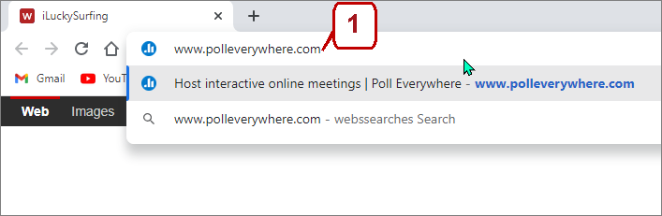
3
  ການນຳໃຊ້ Poll Everywhere
    ການລົງທະບຽນເຂົ້າໃຊ້ Poll Everywhere

Slide 17
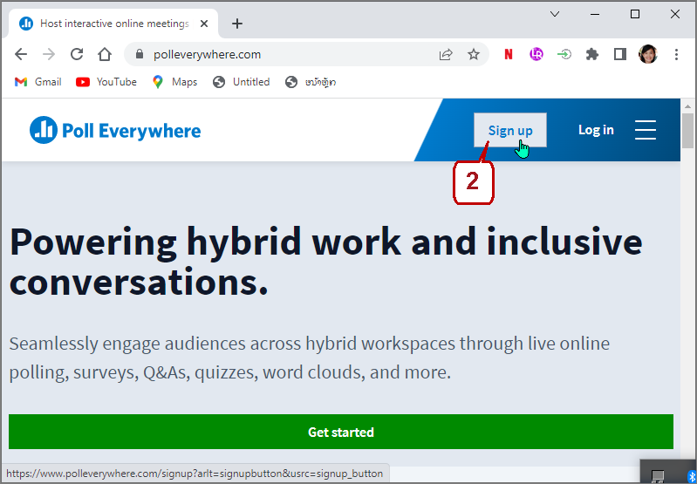

Slide 18
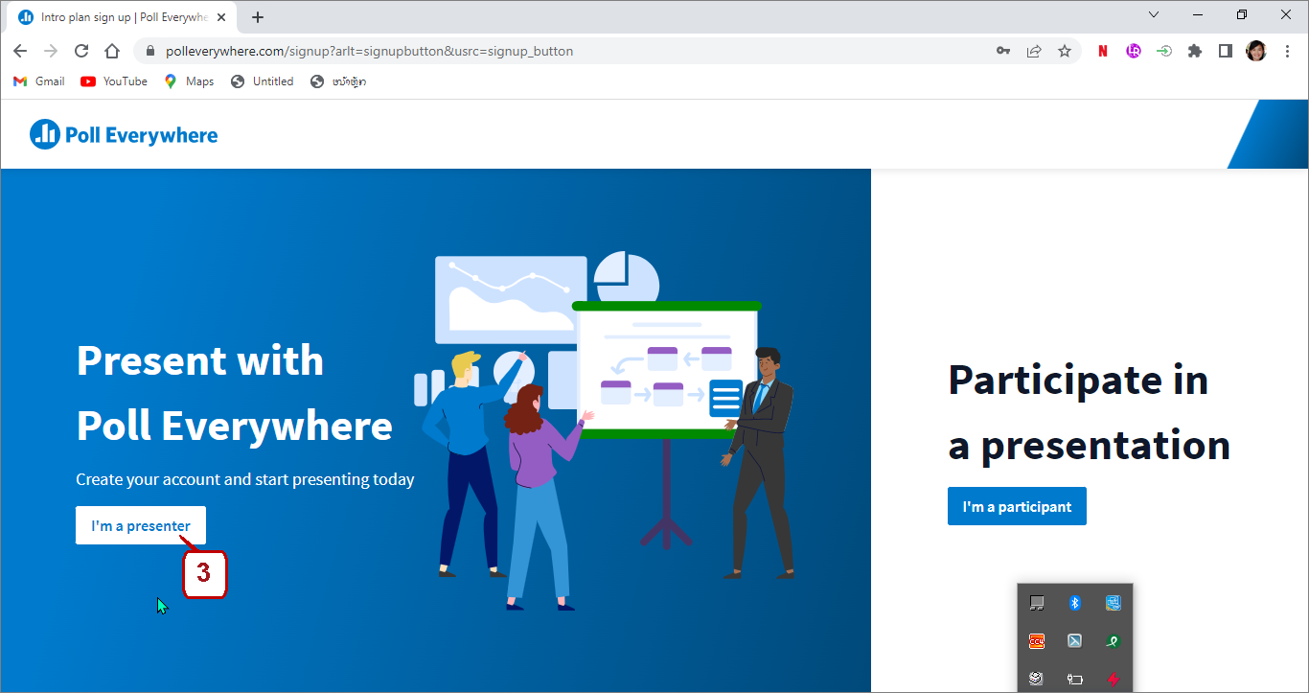

Slide 19
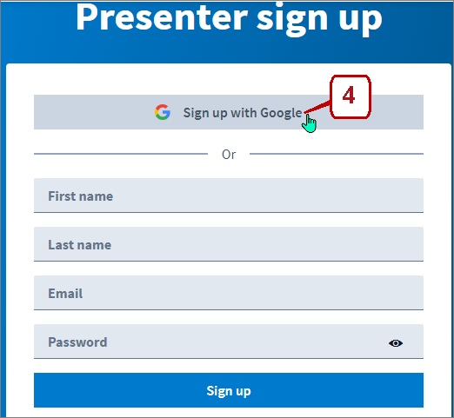

Slide 20
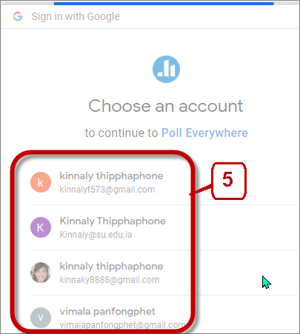

Slide 21
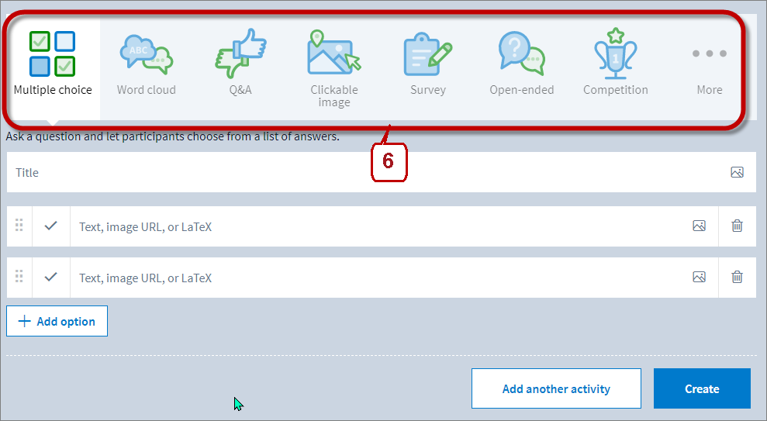

Slide 22
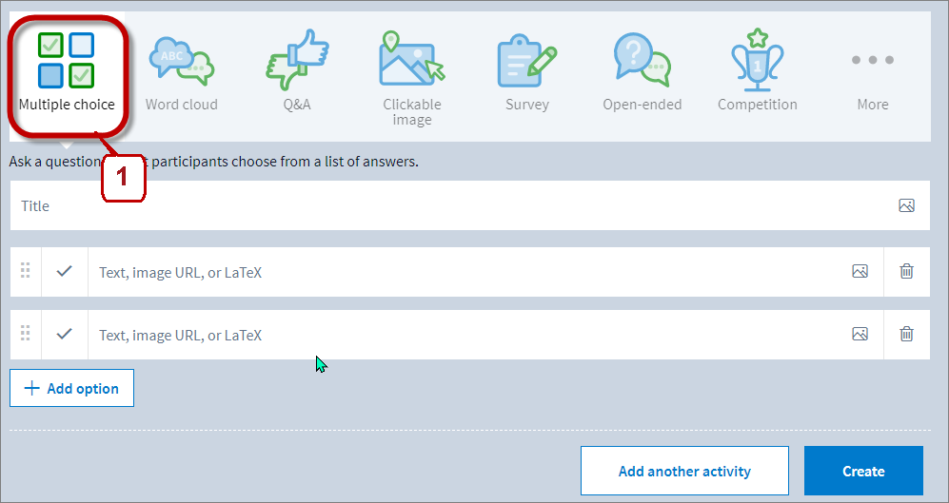
ສ້າງຄຳຖາມແບບ Multiple choice

Slide 23
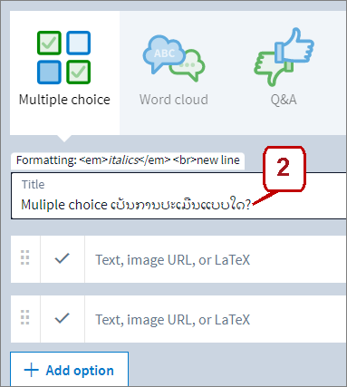

Slide 24
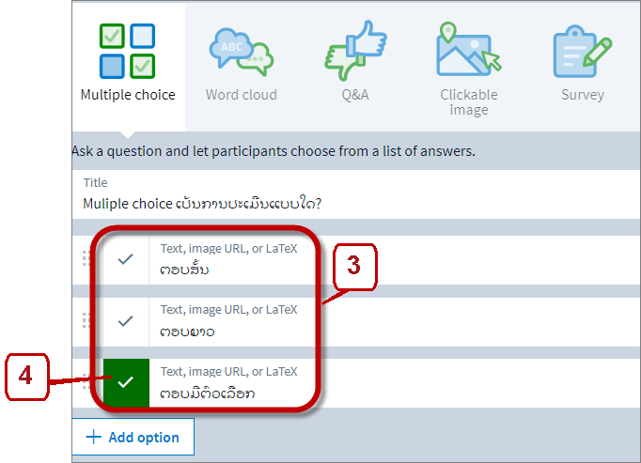

Slide 25
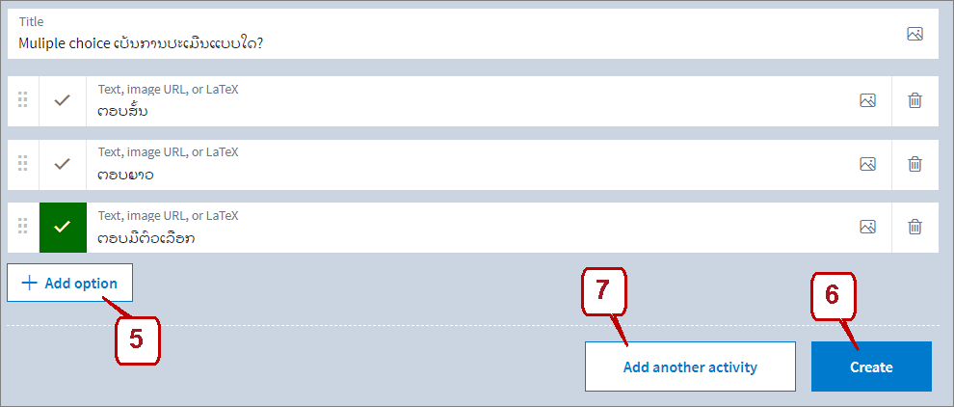

Slide 26
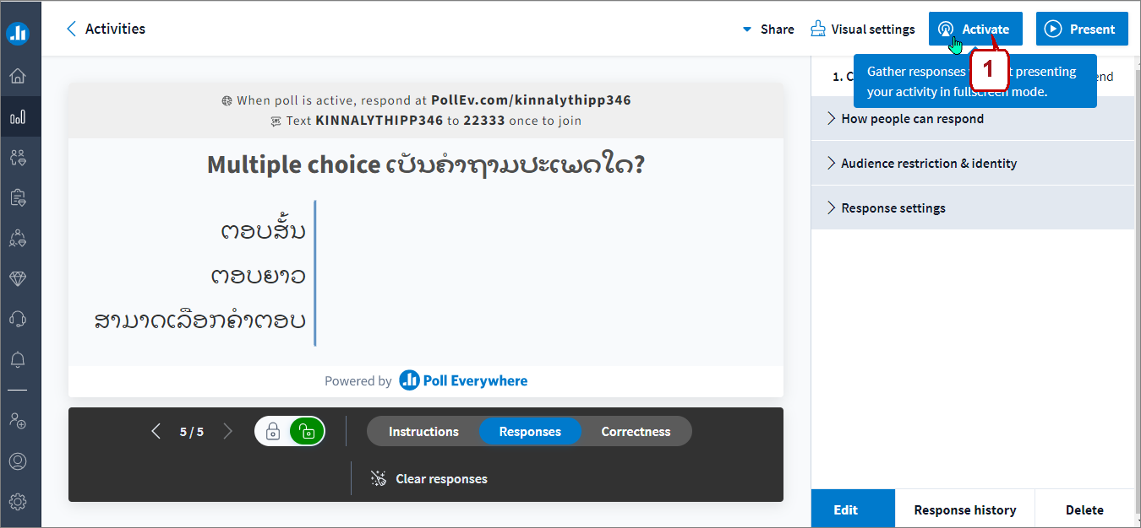
ການນຳໃຊ້ Poll Everywhere

Slide 27
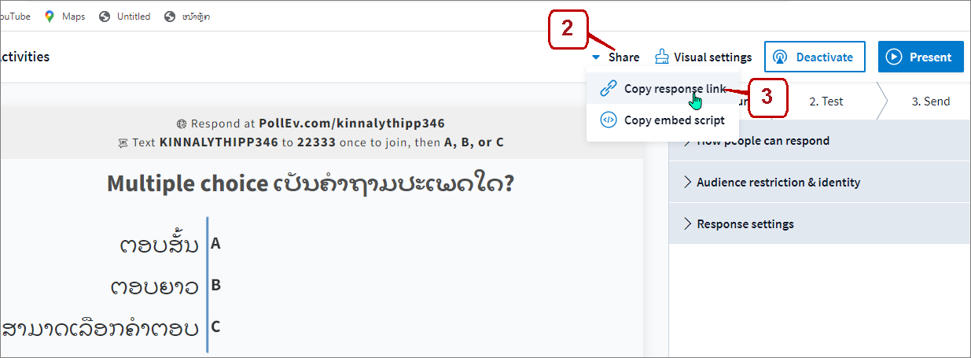

Slide 28
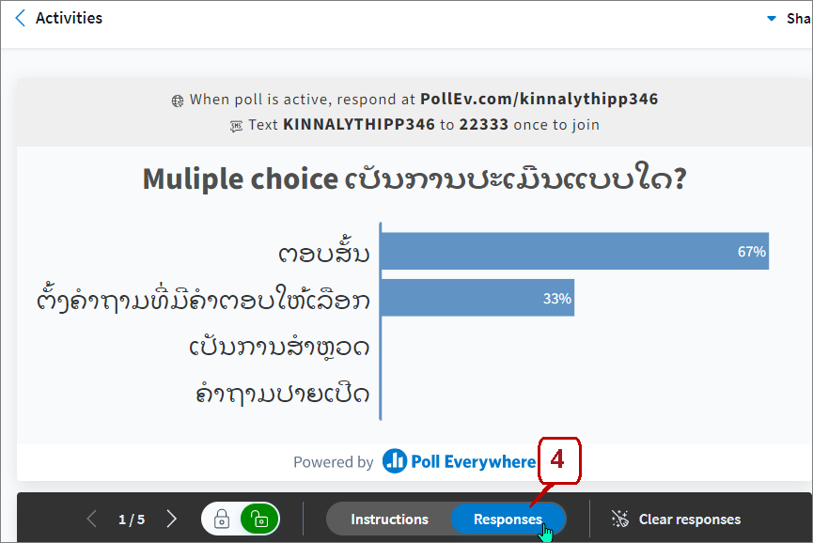

Slide 29
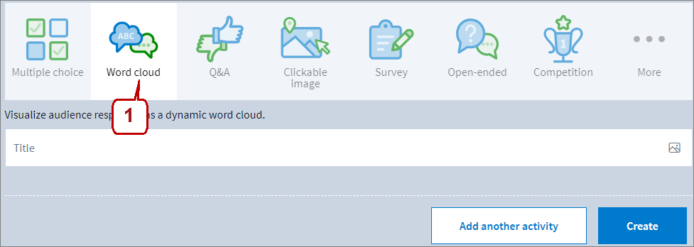
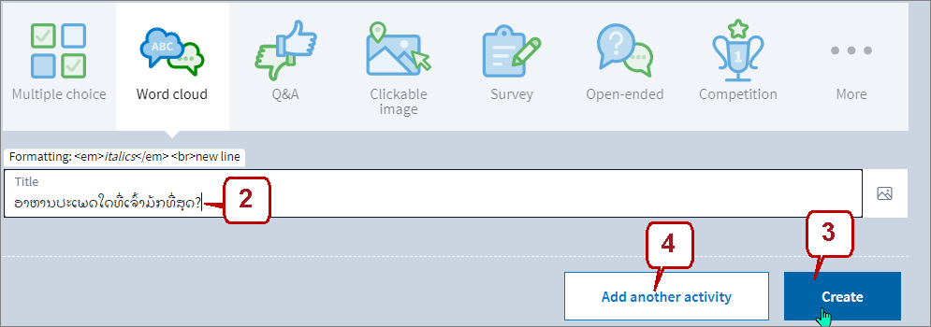
ສ້າງຄຳຖາມແບບ Word Cloud

Slide 30
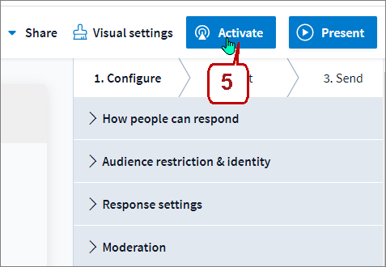
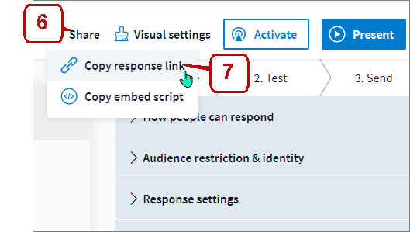

Slide 31
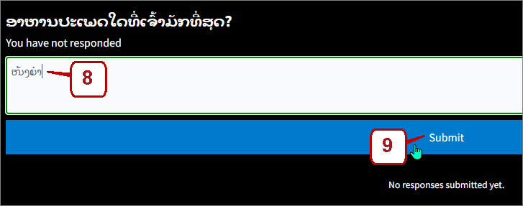
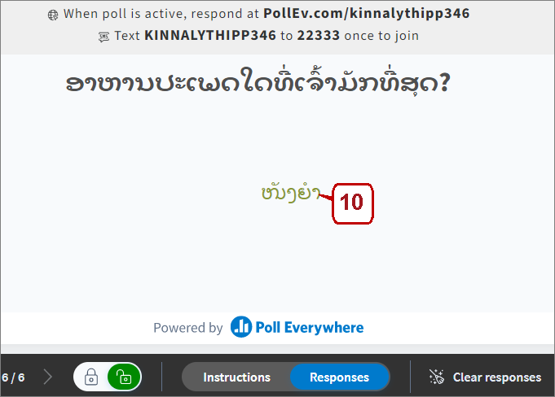

Slide 32
ເອກະສານອ້າງອີງ
https://www.scimath.org/article-technology/item/10115-2019-04-19-03-47-12
https://www.trueplookpanya.com/blog/content/87604/-blog-teaartedu-teaart-teamet-
http://edtech.edu.swu.ac.th/wp-content/uploads/2020/03/Poll-Everywhere.pdf

